Slide 1



PISA xalqaro baholash dasturida matematik savodxonlikni baholash

Slide 2
Reja:
PISA - xalqaro o‘quvchilar yutuqlarini baholash dasturining maqsadi
PISA tadqiqotlarida matematik savodxonlik tushunchasi
PISA 2025 topshiriqlarini yechish

Slide 3



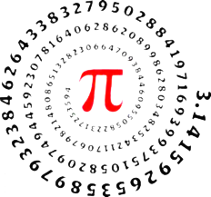
FAOLLASHTIRUVCHI MASHQ (5 minut)
PISA xalqaro baholash dasturi haqida nimalarni bilasiz?

Slide 4
PISA DASTURIDA TADQIQ ETILADIGAN MUAMMOLAR
Xalqaro baholash dasturi doirasida asosan quyidagi muammolar tadqiq etiladi:
Yoshlar kelajak hayotlarida duch kelishi mumkin bo‘lgan to‘siqlarni yengib o‘tishga qay darajada tayyor?
Oʻquvchilar ziddiyatlar sabablarini tahlil qilish, izlash va aniqlash hamda oʻz gʻoyalarini taqdim etishga qodirmi?
Oʻquvchilar qay darajada oʻzlashtirgan bilim va koʻnikmalarini real hayotiy vaziyatlarga qo‘llay olish qobiliyatlariga ega?

Slide 5
MATEMATIK SAVODXONLIK TALQINI
Matematik savodxonlik – bu shaxsning turli hayotiy vaziyatlarda muammoni matematika yordamida ifodalay olish, muammoni yechishda matematikani qo‘llay olish va olingan natijalardan muammoning yechmini tushuntirishda foydalana olish qobiliyatidir.
U tabiat va janiyatda dush kelinadigan hodisalarini matematik belgi va timsollar bilan ifodalash, ularni tushuntirish va bashorat qilishda matematik mulohaza yuritish, matematikaga oid tushunchalar, algoritmlar, faktlar va uskunalardan foydalanishni o‘z ichiga oladi.
U har bir kishiga matematikaning olamni tushunishda tutgan o‘rnini va ahamiyatini anglashga hamda asosli mulohazalar yuritish orqali maqbul qarorlar qabul qilishga yordam beradi.

Slide 6
MATEMATIK SAVODXONLIK TALQINI
Real olam
Matematika olami
Hayotiy muammo
Ifodalash
Matematik masala
Mulohaza yuritish
Qo‘llash
Baholash
Hayotiy yechim
Matematik yechim
Talqin qilish

Slide 7
PISA TOPSHIRIQLARI TURLARI VA ULARNING TAHLILI
PISA - xalqaro baholash dasturi topshiriqlarining turlanishi:
o‘quvchilarning baholanadigan aqliy faoliyat turlari bo‘yicha: mulohaza yuritish; ifodalash; qo‘llash; talqin qilish va baholash
topshiriqlarda beriladigan hayotiy vaziyatlar bo‘yicha: shaxsiy hayot; ijtimoiy hayot; kasbiy faoliyat; ilmiy faoliyat
matematikaning mazmun sohalari bo‘yicha: miqdorlar; o‘zgarishlar va munosabatlar; fazo va shakl; ma’lumotlar va aniqmasliklar
PISA topshiriqlaridan namunalar

Slide 8
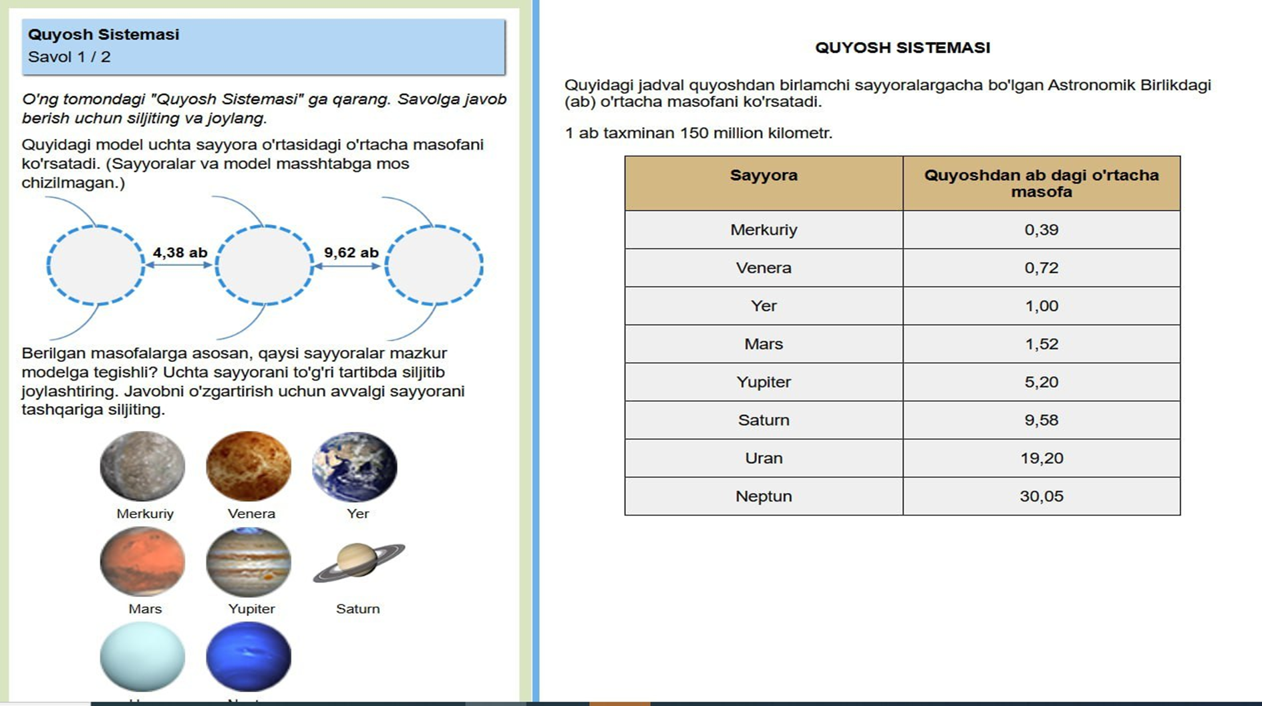
Quyosh sistemasi:
Bu topshiriqda kirish qismi berilmagan. Bu savolni bajarish uchun o‘quvchilar 3 ta sayyora o‘rtasidagi oʻrtacha masofalarni astronomik birlik (au) bilan modelda koʻrsatilganidek aniqlashi kerak. Buning uchun, oʻquvchilar har bir sayyoraning Quyoshdan oʻrtacha uzoqlikdagi (au) masofasini jadvaldan foydalanib topishi kerak.

Slide 9
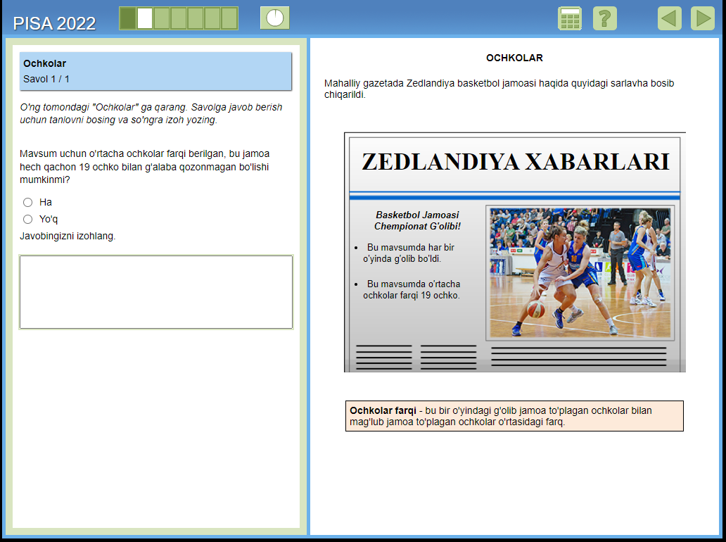
Ochkolar
“Ochkolar” deb nomlangan topshiriq kirish qismiga ega emas va u bitta savoldan iborat. Bu topshiriqda oʻquvchilarga gazetadagi basketbol jamoasi haqidagi xabar sarlavhasi, jamoaning mavsumdagi har bir oʻyinda gʻolib bo‘lganligi va oʻrtacha ochkolar farqi 19 ga tengligi berilgan. “Ochkolar farqi” ta’rifi o‘quvchilarga atama bilan tanish bo‘lmagan hollar uchun berilgan.

Slide 10
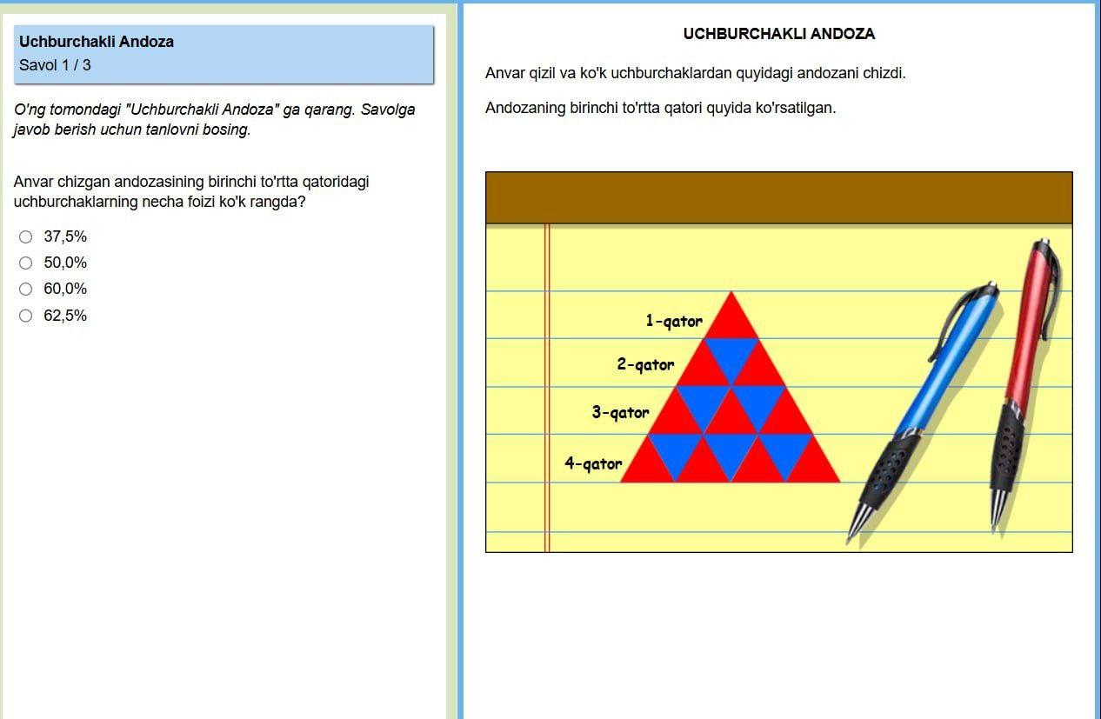
Uchburchakli andoza
“Uchburchakli andoza” topshirig‘ining kirish qismi uchun alohida oyna berilmagan. Bu topshiriq uchun oʻquvchilarga qizil va koʻk uchburchaklarning oʻzgaruvchanligidan foydalanib, odam chizgan qatorlar bilan bogʻliq bir qator savollar taqdim etiladi.

Slide 11
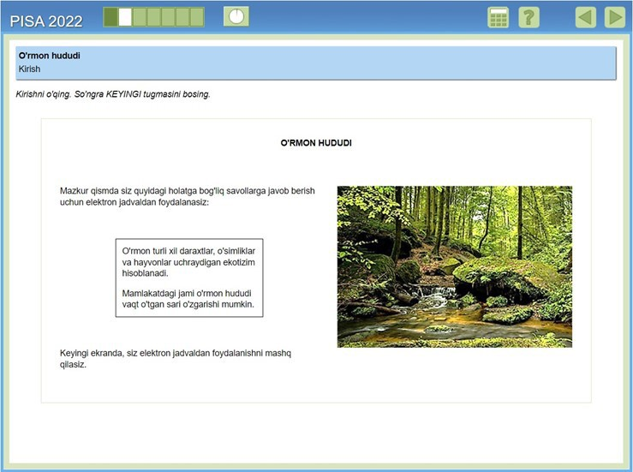
Oʻrmon hududi
Bu “Oʻrmon hududi” topshirig‘ining kirish qismi boʻlib, u oʻquvchilarga mamlakatdagi oʻrmon hududi vaqt oʻtishi bilan oʻzgarishi mumkinligi haqidagi maʼlumotlarni beradi. va ularga savollarga javob berishga yordam beruvchi elektron jadval vositasidan foydalanishni tushunish imkonini beradi.

Slide 12

Amaliy topshiriq

Slide 13
Quyidagi havola orqali onlayn PISA topshiriqlarini bajaring va muhokama qiling
https://www.oecd.org/en/about/programmes/pisa/pisa-test.html
A guruh: Quyosh sistemasi
B guruh: Uchburchakli Andoza
C guruh: Ochkolar
D guruh: Oʻrmon hududi

Slide 14



X U L O S A

Slide 15
“3-2-1” refleksiyasi
3 ta - men o‘rgangan yangi bilim
2 ta – men amaliyotda qo‘llamoqchiman
1 ta - men uchun mavhum

Slide 16
E’tiboringiz
uchun
rahmat!

